Slide 1
Saqilaj B’e: una experiencia de inclusión educativa
Lucía Verdugo-UNESCO Guatemala
Taller EJEGUA
23 de agosto de 2016

Slide 2
Saqilaj B’e: Una ruta crítica para hacer valer los derechos de las adolescentes
El nombre del programa, Saqilaj B’e, significa “camino blanco” en idioma maya K’iche’. Connota un camino libre de obstáculos, abierto y limpio, como el camino hacia el empoderamiento que quisiéramos propiciar para las participantes en el programa.

Slide 3
Objetivos del Programa Conjunto de Naciones Unidas
Empoderamiento de niñas, jóvenes y adolescentes indígenas con énfasis en la prevención de embarazos.
Nuestra meta es lograr que las niñas y adolescentes participen activamente en la toma de decisiones de problemas que afecten sus vidas.

Slide 4
El programa integra las cinco prioridades estratégicas de la “Declaración Conjunta de las Naciones Unidas para acelerar los esfuerzos para avanzar en los derechos de las adolescentes” en el marco de los tratados internacionales y la legislación nacional.
Brinda la oportunidad de apoyar a los portadores de obligaciones para la protección de los derechos de las adolescentes, especialmente al Ministerio de Salud Pública y Asistencia Social (MSPAS), el Ministerio de Educación (MINEDUC), el Sistema de Consejos de Desarrollo y los gobiernos locales.

Slide 5
Causas asociadas a la exclusión, marginación y violencia contra las adolescentes
Debilidad en la atención de los servicios de salud, especialmente en materia de salud reproductiva y sexual.
Acceso limitado de las adolescentes a los servicios de educación con pertinencia cultural.
La violencia contra las adolescentes como un mecanismo para mantener su subordinación y la máxima manifestación de las relaciones de poder históricamente desiguales entre mujeres y hombres.
La falta de información que, a su vez, limita la toma de decisiones a favor de las adolescentes indígenas.
La poca participación privada y pública de las adolescentes indígenas en los procesos de toma de decisión que afectan sus vidas.

Slide 6
El PC plantea cinco resultados que se complementan y prestan especial atención a la perspectiva de igualdad de género y pertinencia cultural
R.1. Se ha promovido el acceso de las adolescentes a una atención integral en salud, con enfoque intercultural.
R.2. Se ha facilitado el acceso de las adolescentes a procesos educativos formales y no formales.
R.3. Se ha promovido que las adolescentes vivan una vida libre de violencia.
R.4. Se ha generado y/o mejorado el manejo de información sobre la situación de las adolescentes.
R.5. Se ha promovido la participación activa de las adolescentes en la toma de decisiones que afectan su vida.
La garantía de la sostenibilidad es que el PC fortalece institucionalmente al MSPAS, MINEDUC e INE, así como, construye y potencializa el tejido social comunitario vinculado a las adolescentes indígenas.

Slide 7
Educación primaria acelerada
R2: Reinserción a la educación de las niñas, adolescentes y jóvenes, por medio de programas innovadores que a su vez fortalezcan la capacidad del Ministerio de Educación (DIGEEX), por medio del fortalecimiento del Programa de Educación de Adultos por Correspondencia – PEAC.
Este programa ofrece las condiciones de flexibilidad necesarias para facilitar la reinserción de las estudiantes al eliminar barreras de horario, lugar y recursos educativos.
El PEAC es un programa de Primaria acelerada, organizado en 2 etapas: la primera, 2o., 3o. y 4o. Primaria y la segunda, a 5o. y 6o. Primaria. Cada una se estudia durante un año escolar: 2 años.

Slide 8
Fortalecimiento del PEAC
Se determinó la necesidad de contar con materiales educativos que respondieran al Currículo Nacional Base (CNB) de DIGEEX que fue aprobado en noviembre del año 2013.
La creación de estos materiales debe responder a los enfoques del PC: en derechos humanos, equidad de género, juventud, desarrollo productivo y pertinencia cultural con metodologías inclusivas.

Slide 9
Principios de calidad educativa
4 pilares de la educación de la UNESCO:
Aprender a ser
Aprender a convivir con los demás
Aprender a aprender
Aprender a hacer
Dimensiones de la calidad educativa: pertinencia, relevancia, equidad, eficacia y eficiencia.

Slide 10
Educación inclusiva
El planteamiento de la educación inclusiva consiste en examinar cómo deben transformarse los sistemas educativos para responder a la diversidad de los educandos.
Esa transformación entraña la necesidad de incrementar la calidad de la educación mejorando la eficacia de los maestros, promoviendo métodos pedagógicos centrados en los educandos, elaborando libros de texto y materiales didácticos nuevos, y velando por propiciar sitios seguros para el aprendizaje.

Slide 11
Educación inclusiva
Tiene en cuenta aspectos como el sexo, la identidad cultural y el idioma de los educandos.
Conlleva la supresión de los prejuicios sexistas no sólo en los libros de texto, sino también en las actitudes y expectativas de los docentes.
Un enfoque plurilingüe de la educación, en el que se reconozca el idioma del alumno como parte integrante de su identidad cultural.
Un enfoque inclusivo de la política relativa al plan de estudios debe basarse en la flexibilidad y ha de poderse adaptar a las necesidades individuales de los alumnos, de manera que todos ellos puedan beneficiarse de un nivel básico de calidad de la educación comúnmente aceptado.

Slide 12
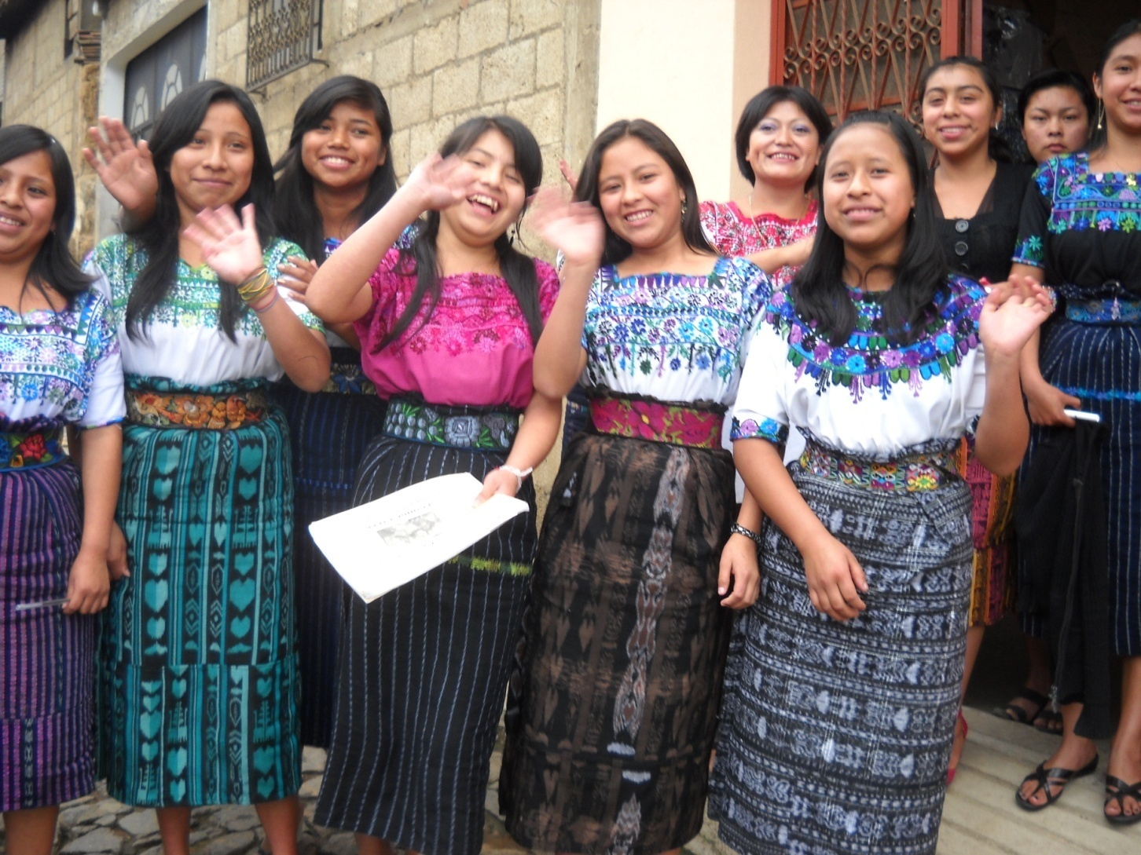
Muchas gracias

